Slide 1
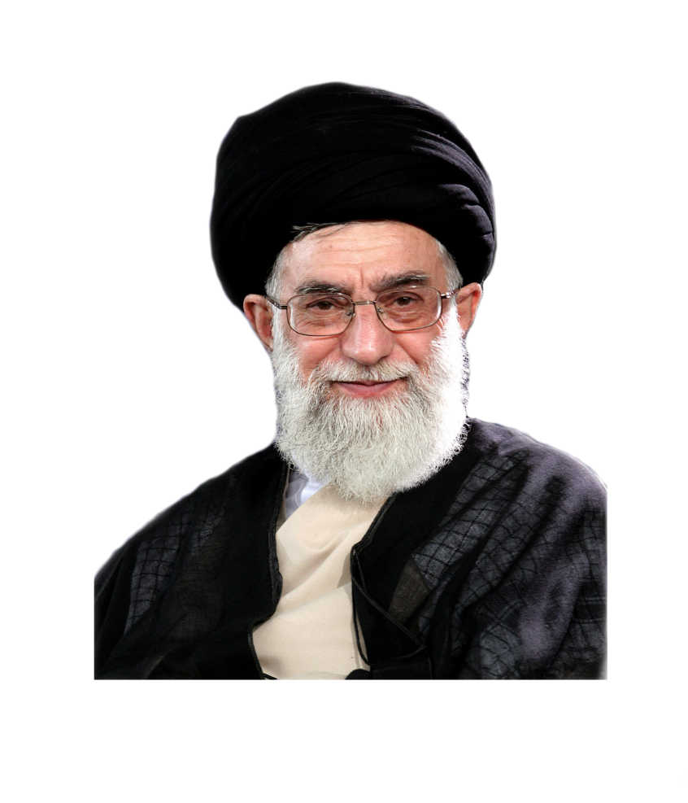
بسم اللّه الرّحمن الرّحیم
روش فهم منظومه فکری رهبر انقلاب
@Khatfarhangi

Slide 2
الف : رعایت لوازم تحلیل سیاسی ( توصیه های کسب روش تحلیل سیاسی و بصیرتی که رهبری بر آن تأکید کرده اند.)
ب : خواندن تک تک جملات و سخنرانی های مقام معظم رهبری
ج : ببینیم این سخنرانی در چه شرایط زمانی و در حین چه حوادثی و دیدار چه گروهی صورت گرفته است
- د : منش و گفتمان رهبری در یک موضوع خاص چه چیزی است؟
( بدست آوردن منظومه فکری یا نظام فکری رهبر انقلاب)
@Khatfarhangi

Slide 3
رعایت لوازم تحلیل سیاسی ( توصیه های کسب روش تحلیل سیاسی و بصیرتی که رهبری بر آن تأکید کرده اند.)
الف : خواندن کتاب روش تحلیل سیاسی
ب : خواندن یک تعداد کتاب مناسب در زمینه های مورد تأکید کتاب روش تحلیل سیاسی
ج: تحلیل کلان انقلاب اسلامی
د: تأکید مطالعاتی " کتاب فتنه تغلب "
@Khatfarhangi

Slide 4
خواندن تک تک جملات و سخنرانی های مقام معظم رهبری :
متن سخنرانی های رهبر انقلاب و نموداری کردن بیانات
کلیدواژه های مهم بخش جستار سایت رهبر انقلاب
أنس همیشگی با بیانات رهبر انقلاب ( نه أنس موردی سالیانه یا ماهیانه )
@Khatfarhangi

Slide 5
ببینیم این سخنرانی در چه شرایط زمانی و در حین چه حوادثی
و دیدار چه گروهی صورت گرفته است
@Khatfarhangi

Slide 6
منش و گفتمان رهبری در یک موضوع خاص چه چیزی است؟
( بدست آوردن منظومه فکری یا نظام فکری رهبر انقلاب ، بدست آوردن منطق حاکم بر بیانات رهبر انقلاب به طوری که بتوان تا حد زیادی در مسایلی که رهبری نمیتوانند روی موضوع خاصی نظر بدهند بتوانیم نظر رهبری را فهم کنیم)
@Khatfarhangi

